Slide 1
DATA MINING
Telemarketing Prediction
2014110495
김경록
2014110480
박권수

Slide 2
INDEX
Ⅰ
Ⅱ
Ⅲ
Ⅳ
Ⅴ
연구 목적
및
연구 방법
데이터
전처리
데이터셋 분리
&
최종 변수 선택
모형 구축
&
모형 평가
최종 결론

Slide 3




1
Ⅰ
연구 목적
연구 목적 및 방법
데이터 전처리
데이터셋 분리
&
최종 변수 선택
MARKETER
POTENTIAL
CUSTOMER
모형 구축
&
모형 평가
Logistic Regression 을 적용한 마케팅 성공 예측 모형
최종 결론

Slide 4





2
Ⅰ
연구 방법
연구 목적 및 방법
PORTUGUESE BANKING INSTITUTION
TELEMARKETING DATA
PROGRAM
데이터 전처리
R X64 ver. 3.6.0
데이터셋 분리
&
최종 변수 선택
SAS Base ver. 9.4
모형 구축
&
모형 평가
이상치 처리
결측치 대체
로지스틱
모형 구축
마케팅
성공 예측
MS Office
Excel
최종 결론

Slide 5

3
Data 파악
Portugal
금융기관
제공
2008년
~
2010년
연구 목적 및 방법
Ⅱ
데이터 전처리
OBS
45,211
17
VAR
데이터셋 분리
&
최종 변수 선택
모형 구축
&
모형 평가
MISSING
ATTRIBUTE
VALUE
NONE
최종 결론

Slide 6
4
Data 파악
연구 목적 및 방법
Client Data
8
Age Job Marital Education
Ⅱ
데이터 전처리
Default Balance Housing Loan
독립변수
16
Last Contact
4
Contact Day Month Duration
데이터셋 분리
&
최종 변수 선택
Campaign
4
Campaign Pdays Previous Poutcome
모형 구축
&
모형 평가
종속변수
1
Variable Type
Numeric Categorical Binary
y
최종 결론

Slide 7
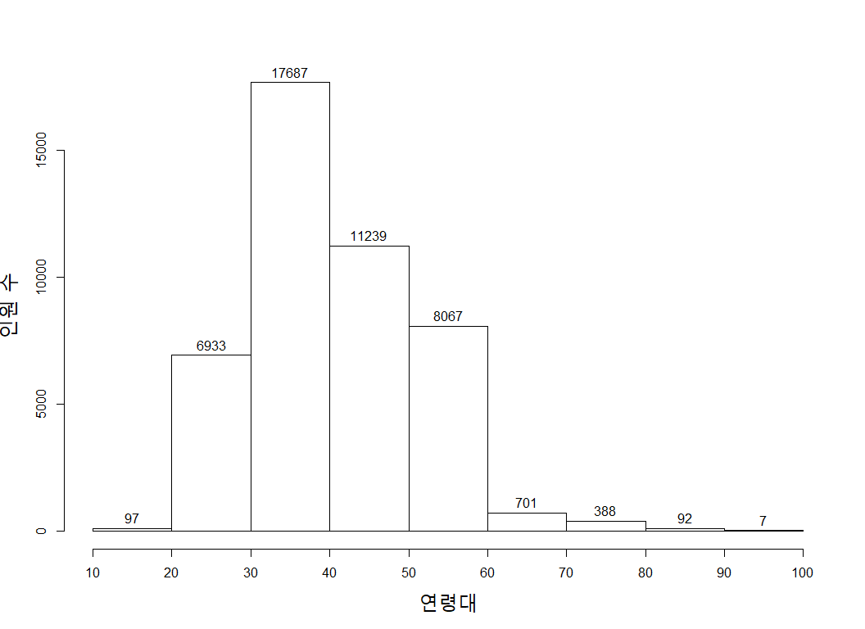
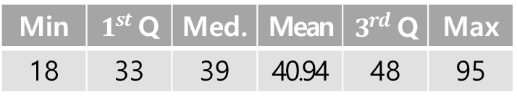
5
Age
연구 목적 및 방법
Ⅱ
데이터 전처리
Min | $1^{st}$ Q | Med. | Mean | $3^{rd}$ Q | Max
18 | 33 | 39 | 40.94 | 48 | 95
데이터셋 분리
&
최종 변수 선택
빈도수
모형 구축
&
모형 평가
연령대
나이대별 범주화 필요
최종 결론

Slide 8
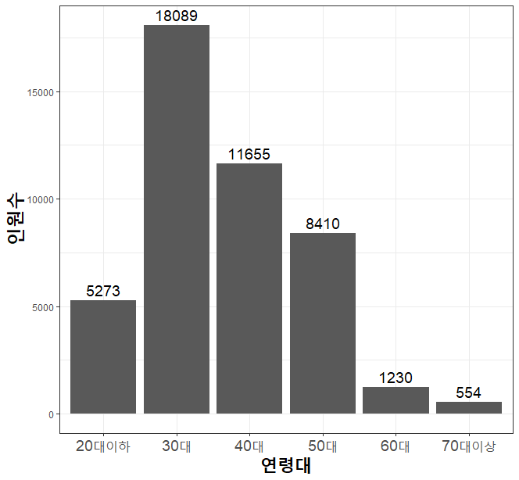
6
재범주화 Age
연구 목적 및 방법
Ⅱ
30대
데이터 전처리
데이터셋 분리
&
최종 변수 선택
40대
빈도수
50대
20대
이하
70대
이상
모형 구축
&
모형 평가
60대
최종 결론
연령대

Slide 9
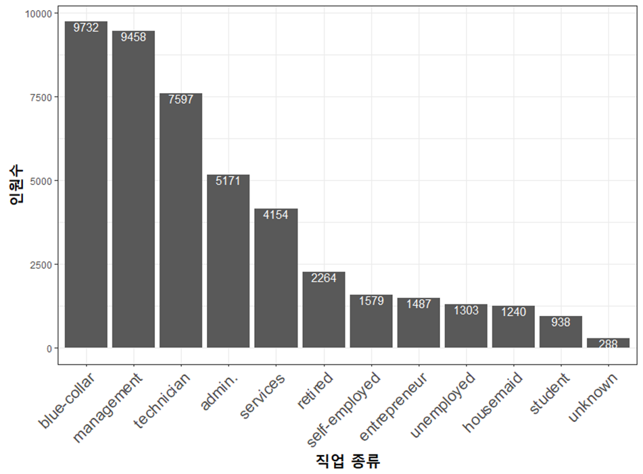
7
Job
연구 목적 및 방법
Ⅱ
데이터 전처리
데이터셋 분리
&
최종 변수 선택
빈도수
모형 구축
&
모형 평가
직업 종류
최종 결론
비슷한 직업군별 재범주화 필요

Slide 10
8
재범주화 Job
미국 표준직업분류표(SOC)
대한민국 표준직업분류표(KSOC)
참고
연구 목적 및 방법
재범주화 전
재범주화 후
빈도수
빈도비율
Ⅱ
데이터 전처리
admin
admin
5,127
11.5%
management
management
9,344
21.0%
entrepreneur
entrepreneur
3,042
6.9%
self-employed
데이터셋 분리
&
최종 변수 선택
blue-collar
blue-collar
9,615
21.7%
technician
technician
7,509
16.9%
services
pink-collar
5,350
12.0%
모형 구축
&
모형 평가
housemaid
student
retired
unemployed
4,414
9.9%
unemployed
최종 결론
Unknown
제거

Slide 11
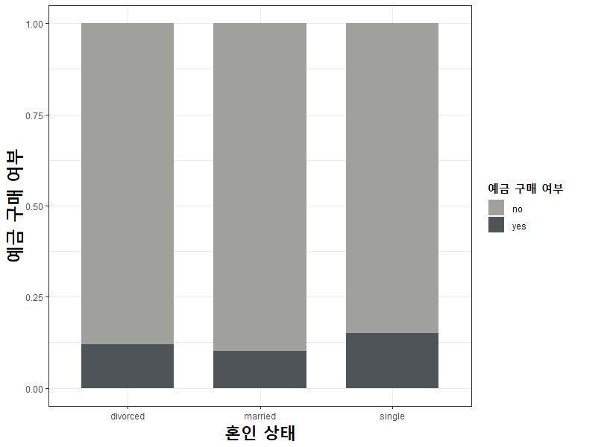
9
Marital
연구 목적 및 방법
Ⅱ
5,207 27,214 12,790
데이터 전처리
이혼
사별
기혼
미혼
예금 구매 안했음(No)
종속 변수 비율
데이터셋 분리
&
최종 변수 선택
모형 구축
&
모형 평가
11.95% 10.12% 14.95%
예금 구매 했음(yes)
혼인 상태
최종 결론
Chi-Square test를 통한 비슷한 비율을 가진 범주끼리 묶음 필요

Slide 12
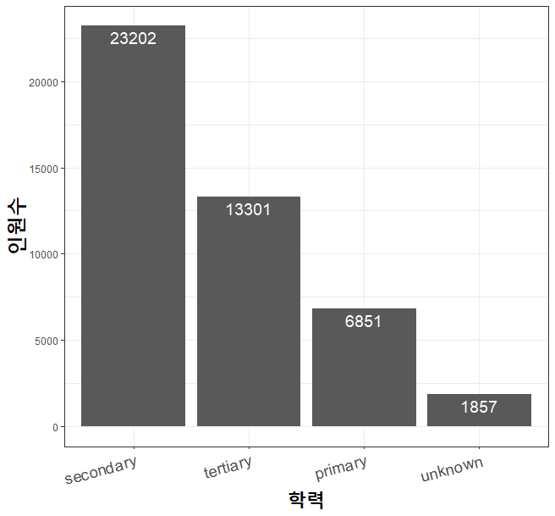
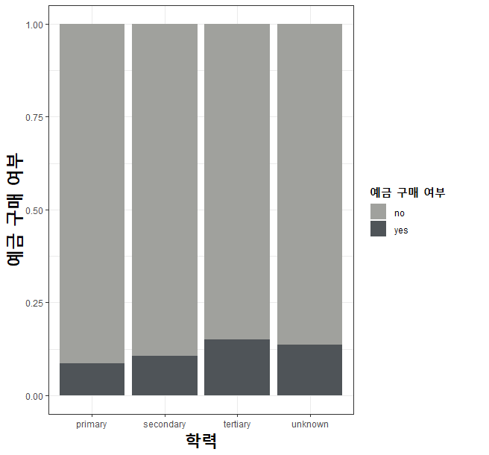
10
Education
연구 목적 및 방법
Ⅱ
초등
교육
중등
교육
고등
교육
잘모름
데이터 전처리
중등
교육
예금 구매 안했음(No)
빈도수
고등
교육
종속 변수 비율
데이터셋 분리
&
최종 변수 선택
초등
교육
잘모름
예금 구매 했음(yes)
8.6% 10.6% 15.0% 13.6%
모형 구축
&
모형 평가
학력
학력
최종 결론
“unknown”을 결측치로 판단
결측치 대체 방법 모색

Slide 13
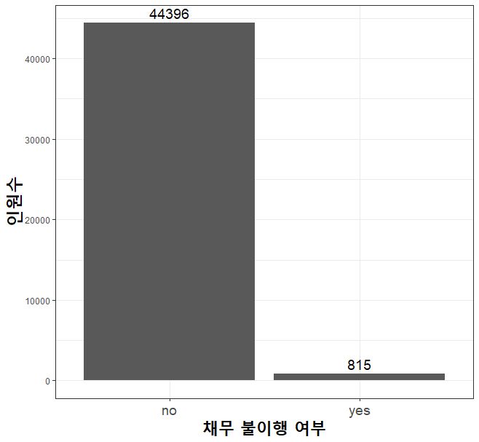
11
Default
연구 목적 및 방법
Ⅱ
채무 불이행
없음
데이터 전처리
데이터셋 분리
&
최종 변수 선택
빈도수
채무 불이행
있음
8.6% 10.6% 15.0% 13.6%
모형 구축
&
모형 평가
채무 불이행 여부
최종 결론
범주별 불균형이 심해 변수 제거도 고려

Slide 14
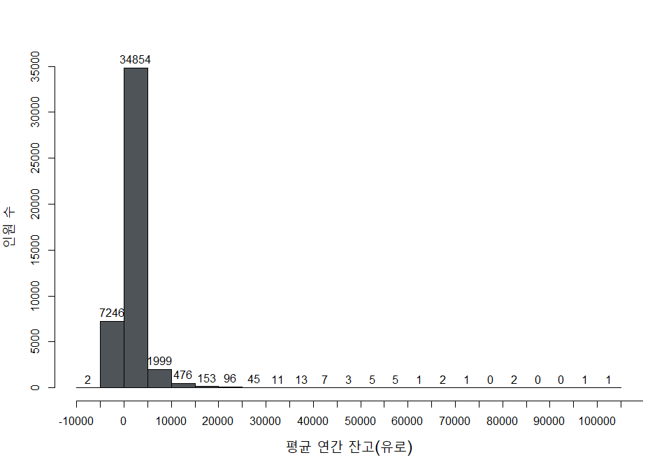
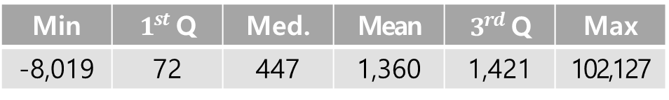
12
Balance
연구 목적 및 방법
Ⅱ
데이터 전처리
Min | $1^{st}$ Q | Med. | Mean | $3^{rd}$ Q | Max
-8,019 | 72 | 447 | 1,360 | 1,421 | 102,127
데이터셋 분리
&
최종 변수 선택
빈도수
-12,966,723원
(2008년 환율 기준)
1EUR=1,617KRW
165,139,359원
8.6% 10.6% 15.0% 13.6%
모형 구축
&
모형 평가
평균 연간 잔고(유로)
최종 결론
은행 수익 구조는 0이 아닌 곳에서 발생
수익 구조 고려한 변수 변환 필요

Slide 15
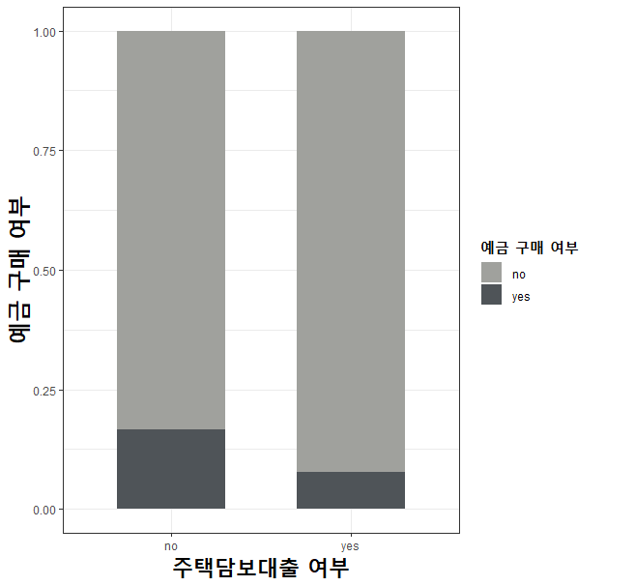
13
Housing
연구 목적 및 방법
20,081 25,130
Ⅱ
대출 없음
대출 있음
데이터 전처리
예금 구매 안했음(No)
데이터셋 분리
&
최종 변수 선택
종속 변수 비율
비율 차이가 확연히 보여
별다른 전처리가 필요 없어 보임
모형 구축
&
모형 평가
16.7% b 7.7%
예금 구매 했음(yes)
주택담보대출 여부
최종 결론

Slide 16
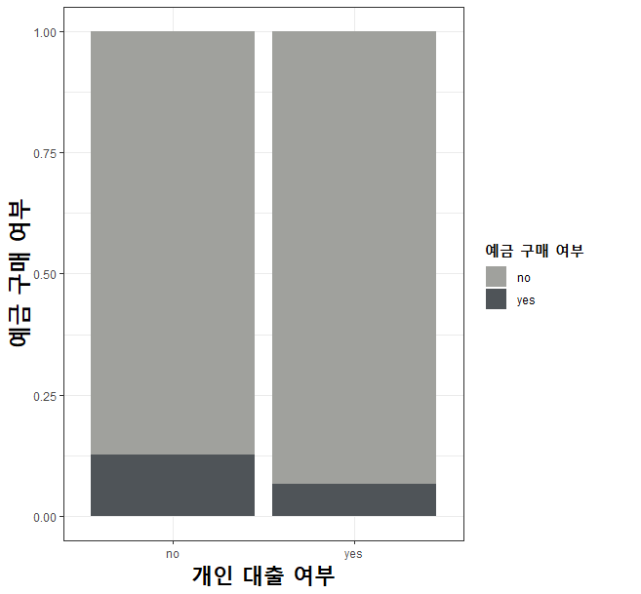
14
Loan
연구 목적 및 방법
37,967 7,244
Ⅱ
데이터 전처리
대출 없음
대출 있음
예금 구매 안했음(No)
데이터셋 분리
&
최종 변수 선택
종속 변수 비율
비율 차이가 확연히 보여
별다른 전처리가 필요 없어 보임
모형 구축
&
모형 평가
12.7% 6.7%
예금 구매 했음(yes)
개인 대출 여부
최종 결론

Slide 17
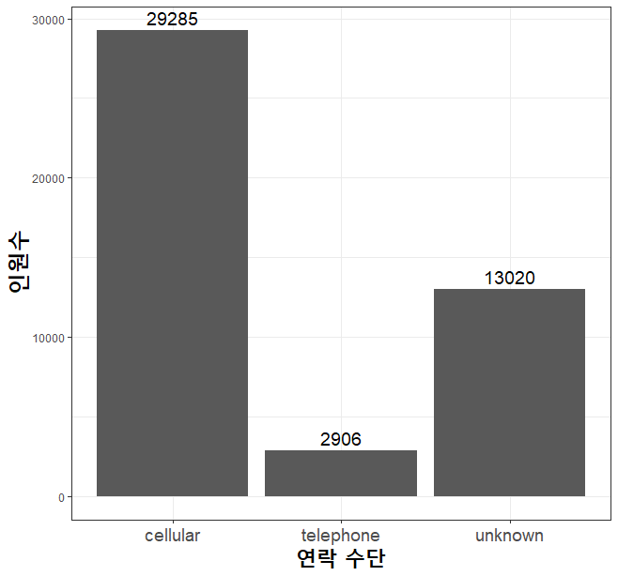
15
Contact
연구 목적 및 방법
Ⅱ
해당 데이터가 텔레마케팅임을
고려했을 때 연락 수단은
데이터 전처리
휴대폰
OR
데이터셋 분리
&
최종 변수 선택
cellular
telephone
빈도수
BUT
잘모름
“unknown” 빈도수가 多
모형 구축
&
모형 평가
채우기 어렵다고 판단
집전화
연락 수단
변수 제거 고려
최종 결론

Slide 18
16
Month / Day
연구 목적 및 방법
Month | Day
May | 5
May | 5
… | …
Dec | 31
Jan | 1
… | …
Dec | 31
Jan | 1
… | …
Nov | 17
Nov | 17
Ⅱ
데이터 전처리
마지막으로 연락한 날짜의
2008
월, 일 변수가 정렬되어 있음
해당 데이터가 수집된 기간이
데이터셋 분리
&
최종 변수 선택
May, 2008 ~ Nov, 2010
2009
임을 고려하면 새로운 변수
모형 구축
&
모형 평가
Year 추가 가능
2010
최종 결론

Slide 19
17
새로운 변수 Year
연구 목적 및 방법
Ⅱ
 | 2008 | 2009 | 2010 | 합계
Jan |  | 1,176 | 227 | 1,403
Feb |  | 2,296 | 353 | 2,649
Mar |  | 258 | 219 | 477
Apr |  | 2,718 | 214 | 2,932
May | 7,957 | 5,575 | 234 | 13,766
Jun | 4,486 | 642 | 213 | 5,341
Jul | 6,380 | 207 | 308 | 6,895
Aug | 5,215 | 772 | 260 | 6,247
Sep | 0 | 282 | 297 | 579
Oct | 80 | 438 | 220 | 738
Nov | 3,598 | 297 | 75 | 3,970
Dec | 13 | 201 |  | 214
합계 | 27,729 | 14,862 | 2,620 | 45,211
데이터 전처리
연도별, 월별 고른 분포는 아님
데이터셋 분리
&
최종 변수 선택
마지막으로 연락한 날짜가
평일인지 휴일인지가 영향을
미칠 것으로 보인다고 판단
모형 구축
&
모형 평가
평일, 휴일을 범주로 갖는
새로운 변수 Day2 생성
최종 결론

Slide 20
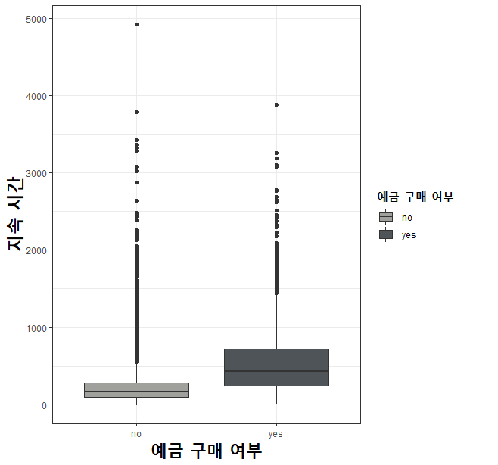
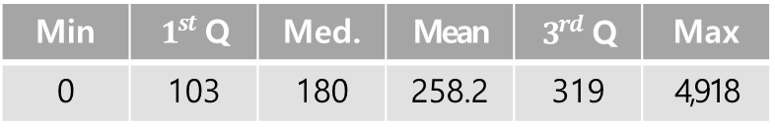
18
Duration
연구 목적 및 방법
Ⅱ
데이터 전처리
Min | $1^{st}$ Q | Med. | Mean | $3^{rd}$ Q | Max
0 | 103 | 180 | 258.2 | 319 | 4,918
데이터셋 분리
&
최종 변수 선택
마지막 연락 시 지속시간(초)
바로 끊은 것으로 간주
모델 구축에 영향이 없도록
극값 1% 제거 고려
모형 구축
&
모형 평가
예금 구매 여부
최종 결론
예금 구매 안했음(No)
예금 구매 했음(yes)

Slide 21
19
Campaign
연구 목적 및 방법
Ⅱ
퍼센타일 | 1% | 2.5% | 5% | 25% | 50% | 75% | 95% | 97.5% | 99% | 100%
연락수 | 1 | 1 | 1 | 1 | 2 | 3 | 8 | 11 | 16 | 63
데이터 전처리
현재 캠페인을 위해 수행된 연락수
데이터셋 분리
&
최종 변수 선택
대부분이 10회 이내
모형 구축
&
모형 평가
Maximum 63회는 캠페인 기간 31개월을 고려하면
약 월 2회꼴로 연락한 셈
가능한 값이지만 모형을 위해
극 1%값 제거 고려
최종 결론
50

Slide 22
20
Pdays
p
p-1
p-2
3
2
1
연구 목적 및 방법
마지막 연락
과거 캠페인 종료
Ⅱ
퍼센타일 | 1% | 2.5% | 5% | 25% | 50% | 75% | 95% | 97.5% | 99% | 100%
경과일 | -1 | -1 | -1 | -1 | -1 | -1 | 317 | 354.75 | 370 | 871
데이터 전처리
과거 캠페인에서 마지막 연락 후 경과일
데이터셋 분리
&
최종 변수 선택
-1인 경우 과거 캠페인 경험이 없음
Maximum 871일은 캠페인 기간 31개월을 고려하면 가능한 값
모형 구축
&
모형 평가
BUT, 전체 고객의 82%가 과거 캠페인 경험이 없음
잠재고객층과 기존 참여 고객층으로 따로 모형 구축 필요
최종 결론

Slide 23
21
Previous
연구 목적 및 방법
Ⅱ
퍼센타일 | 1% | 2.5% | 5% | 25% | 50% | 75% | 95% | 97.5% | 99% | 100%
연락수 | 1 | 1 | 1 | 1 | 2 | 4 | 9 | 12 | 23 | 275
데이터 전처리
과거 캠페인에서 연락한 횟수에서
데이터셋 분리
&
최종 변수 선택
Maximum 275회는 과거 캠페인 진행 기간이 없어 판별 어려움
모형 구축
&
모형 평가
BUT, 두 번째 큰 값이 58회, 세 번째 큰 값이 55회임을 감안하면
입력 시 오류라고 판단
최댓값 제거
최종 결론

Slide 24
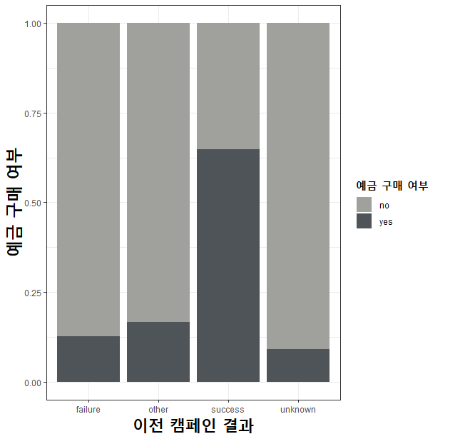
22
Poutcome
연구 목적 및 방법
4,901 1,840 1,511 36,959
Ⅱ
실패
그외
성공
잘모름
데이터 전처리
확실히 과거 캠페인 결과가 성공인 경우
예금을 구매한 비율이 매우 높았음
종속 변수 비율
데이터셋 분리
&
최종 변수 선택
예금 구매 안했음(No)
12.6% 16.7% 64.7% 9.2%
예금 구매 했음(yes)
모형 구축
&
모형 평가
과거 캠페인 결과
“unknown”의 경우 Pdays에서의 -1 고객층과 겹치는 것으로 보아
최종 결론
과거 캠페인 경험이 없는 고객으로 판단
앞서 언급했던 대로 데이터 분리

Slide 25
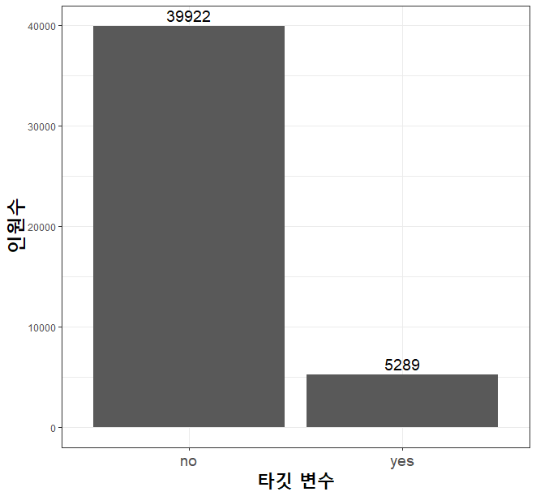
23
종속 변수
연구 목적 및 방법
Ⅱ
종속 변수의 불균형이 심함
데이터 전처리
종속 변수 비율을 맞추기 위해
데이터셋 분리
&
최종 변수 선택
빈도수
고객 데이터 분리 후
모형 구축
&
모형 평가
예금을 구매하지 않은 고객에서
예금 구매 여부
(종속 변수)
Undersampling하여 5:5를 맞춤
예금 구매 안했음(No)
예금 구매 했음(yes)
최종 결론

Slide 26


24
논리적 이상치 제거
연구 목적 및 방법
Ⅱ
데이터 전처리
Pdays = -1 : 과거 캠페인 경험 無 – 36,954명
차이 5명
설명 불가 -> 제거
Poutcome = “unknown” : 과거 캠페인 경험 無 – 36,959명
데이터셋 분리
&
최종 변수 선택
학력=“초등교육“, 직업=“학생” : 초등학생인데 나이가 18세 이상인 경우
모형 구축
&
모형 평가
직업=“은퇴” : 퇴직자인데 나이가 40세 미만인 경우
최종 결론

Slide 27
25
극이상치 제거
연구 목적 및 방법
Ⅱ
데이터 전처리
현실적으로 가능한 값이지만
모형에 영향을 미칠 것 같은 값
데이터셋 분리
&
최종 변수 선택
과거 캠페인 위해 수행된 연락수
Previous, Campaign에 대하여
현재 캠페인 위해 수행된 연락수
모형 구축
&
모형 평가
극이상치 제거
최종 결론

Slide 28
26
결측치 채우기
연구 목적 및 방법
Ⅱ
데이터 전처리
교육(Education)변수 “unknown”에 대해서
의사결정나무(Decision Tree)를 이용해서 결측치 채움
데이터셋 분리
&
최종 변수 선택
초등교육 : 중등교육 : 고등교육 = 1 : 1 : 1 비율로 맞추고
Train과 Test를 7:3으로 맞춰 예측률을 가장 잘 맞추는 모형을 구축한 결과
모형 구축
&
모형 평가
나이(Age), 결혼 상태(Marital), 재범주화된 직업(Job)이 선택되었음
최종 결론

Slide 29
27
데이터셋 분리
연구 목적 및 방법
Original Data Set
데이터 전처리
Ⅲ
데이터셋 분리
&
최종 변수 선택
잠재 고객
참여 고객
Pdays=-1
Poutcome=“unknown”
Pdays>=0
Poutcome≠“unknown”
모형 구축
&
모형 평가
36,204명
8,197명
13VAR
16VAR
최종 결론

Slide 30
28
최종 변수 선택
연구 목적 및 방법
데이터 전처리
잠재고객 Data와 기참여고객 Data 각각 최종 변수 선택을 위해
Ⅲ
데이터셋 분리
&
최종 변수 선택
범주형 변수에 대해서 모비율 검정을 실시
모형 구축
&
모형 평가
연속형 변수에 대해서 정규성 검정과 변수 변환 실시
최종 결론

Slide 31
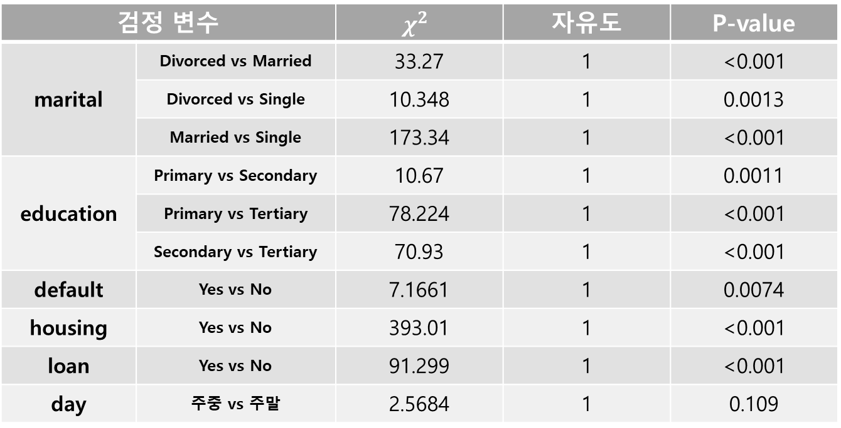
29
범주형 변수 검정
연구 목적 및 방법
잠재 고객 Data
범주가 3개 이상인 경우 본페로니 교정 후 검정
데이터 전처리
검정 변수 |  | $$χ^{2}$$ | 자유도 | P-value
marital | Divorced vs Married | 33.27 | 1 | <0.001
 | Divorced vs Single | 10.348 | 1 | 0.0013
 | Married vs Single | 173.34 | 1 | <0.001
education | Primary vs Secondary | 10.67 | 1 | 0.0011
 | Primary vs Tertiary | 78.224 | 1 | <0.001
 | Secondary vs Tertiary | 70.93 | 1 | <0.001
default | Yes vs No | 7.1661 | 1 | 0.0074
housing | Yes vs No | 393.01 | 1 | <0.001
loan | Yes vs No | 91.299 | 1 | <0.001
day | 주중 vs 주말 | 2.5684 | 1 | 0.109
Ⅲ
데이터셋 분리
&
최종 변수 선택
모형 구축
&
모형 평가
최종 결론

Slide 32
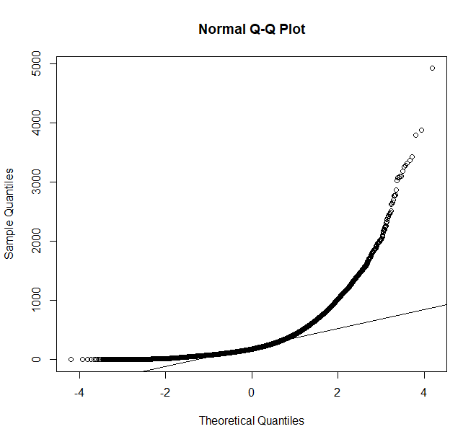
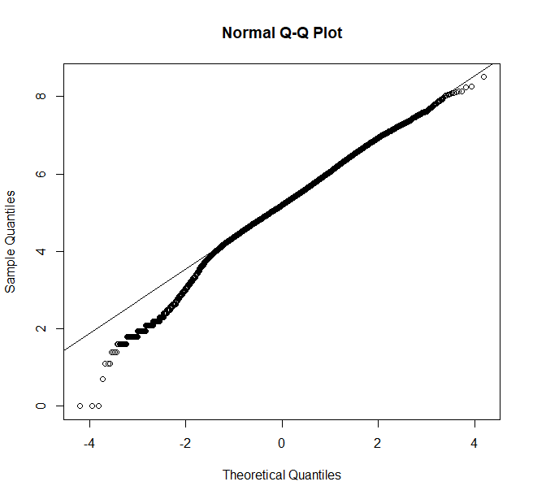
30
연속형 변수 검정
연구 목적 및 방법
잠재 고객 Data
마지막 연락 시 지속시간(Duration)에 대한
로그변환 전후 Q-Q plot
데이터 전처리
Ⅲ
데이터셋 분리
&
최종 변수 선택
로그변환
모형 구축
&
모형 평가
최종 결론

Slide 33
31
연속형 변수 검정
연구 목적 및 방법
잠재 고객 Data
데이터 전처리
평균 연간 잔고(Balance)에 대한 변수 변환
은행 수익 구조 상 음의 값을 절댓값을 씌어 양수로 보내는 변환 후
Ⅲ
데이터셋 분리
&
최종 변수 선택
로그 변환(Balance0), 제곱근 변환(Balance1), 역변환(Balance2)
모형 구축
&
모형 평가
실시 후 로지스틱 회귀 모형을 구축해
가장 영향력이 큰 변환으로 변수 변환을 실시
최종 결론

Slide 34
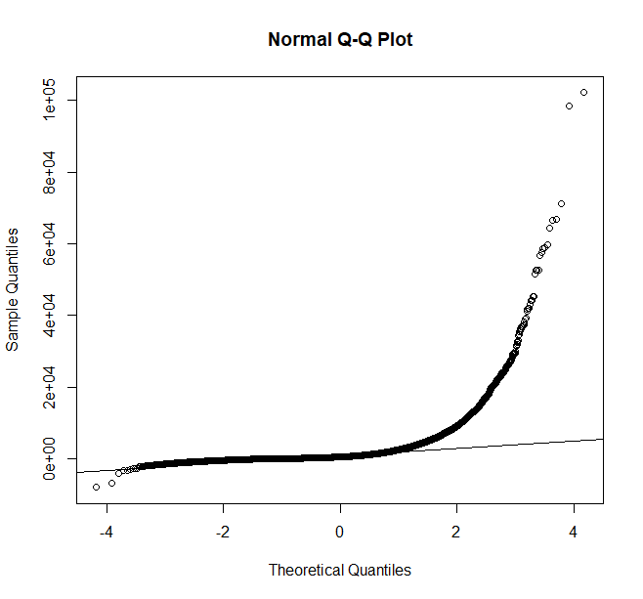
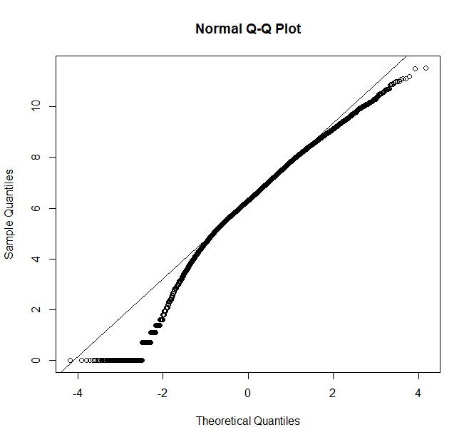
32
연속형 변수 검정
연구 목적 및 방법
잠재 고객 Data
 | Estimate | Std. Error | Z value | p-value
(Intercept) | -3.427 | 0.1877 | -18.256 | <0.001
balance | -0.000016 | 0.00002 | -0.784 | 0.4333
balance0 | 0.1883 | 0.04504 | 4.182 | <0.001
balance1 | -0.000359 | -0.004487 | -0.080 | 0.9361
balance2 | 1.007 | 0.337 | 2.988 | 0.0028
데이터 전처리
Ⅲ
데이터셋 분리
&
최종 변수 선택
모형 구축
&
모형 평가
로그변환
절댓값 변환 후
로그 변환이 가장 영향력 있음
최종 결론

Slide 35
33
종속 변수 불균형 처리
연구 목적 및 방법
잠재 고객 Data
데이터 전처리
종속 변수 비율
Ⅲ
데이터셋 분리
&
최종 변수 선택
No
30,072명
Yes
3,151명
No 범주에 9.5
Yes 범주에 1
모형 구축
&
모형 평가
가중치 변수 생성
10%
Sampling
100%
사용
최종 결론

Slide 36
34
최종 선택된 변수
연구 목적 및 방법
잠재 고객 Data
변수명 | 변수 변환 설명
age | 나이대로 범주화
job | 표준직업분류 참고해서 재범주화
marital | 그대로 사용
education | 그대로 사용
default | 그대로 사용
balance | 절댓값 이후 로그 변환 변수 사용
housing | 그대로 사용
loan | 그대로 사용
month | 그대로 사용
duration | 로그변환 후 사용
campaign | 그대로 사용
데이터 전처리
Ⅲ
데이터셋 분리
&
최종 변수 선택
모형 구축
&
모형 평가
최종 결론

Slide 37
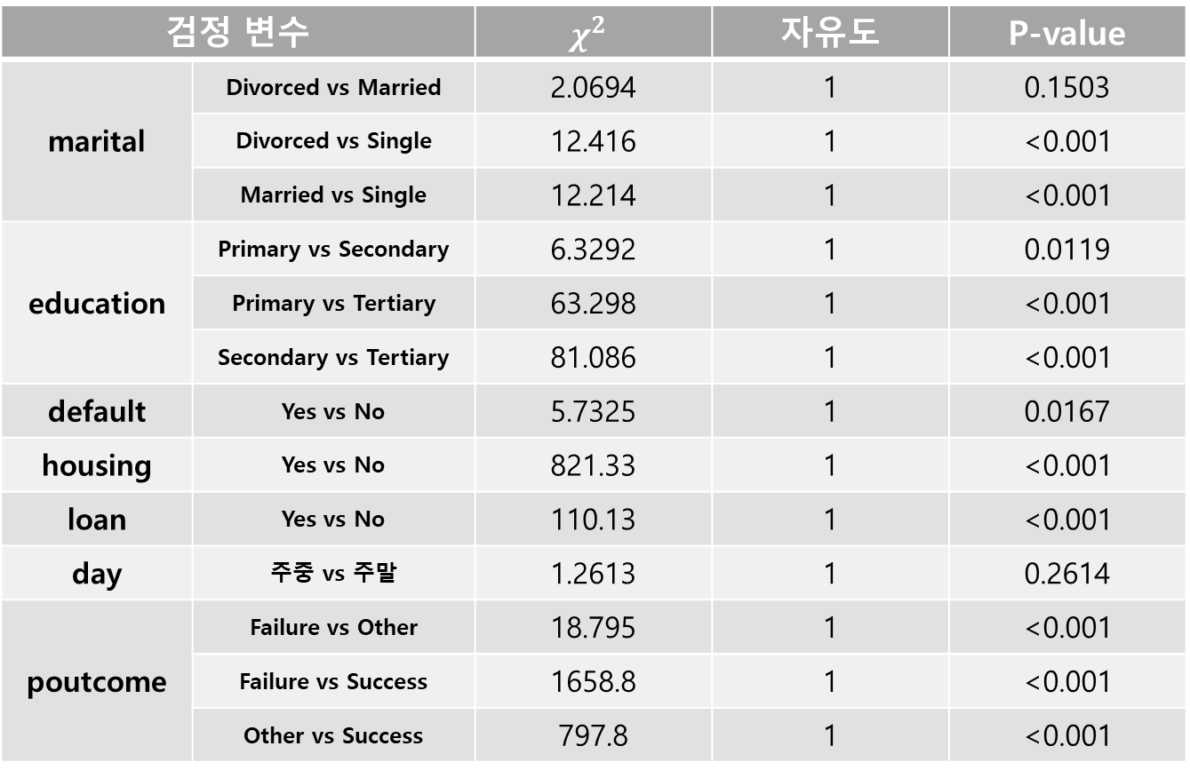
35
범주형 변수 검정
연구 목적 및 방법
참여 고객 Data
검정 변수 |  | $$χ^{2}$$ | 자유도 | P-value
marital | Divorced vs Married | 2.0694 | 1 | 0.1503
 | Divorced vs Single | 12.416 | 1 | <0.001
 | Married vs Single | 12.214 | 1 | <0.001
education | Primary vs Secondary | 6.3292 | 1 | 0.0119
 | Primary vs Tertiary | 63.298 | 1 | <0.001
 | Secondary vs Tertiary | 81.086 | 1 | <0.001
default | Yes vs No | 5.7325 | 1 | 0.0167
housing | Yes vs No | 821.33 | 1 | <0.001
loan | Yes vs No | 110.13 | 1 | <0.001
day | 주중 vs 주말 | 1.2613 | 1 | 0.2614
poutcome | Failure vs Other | 18.795 | 1 | <0.001
 | Failure vs Success | 1658.8 | 1 | <0.001
 | Other vs Success | 797.8 | 1 | <0.001
데이터 전처리
Ⅲ
데이터셋 분리
&
최종 변수 선택
모형 구축
&
모형 평가
최종 결론

Slide 38
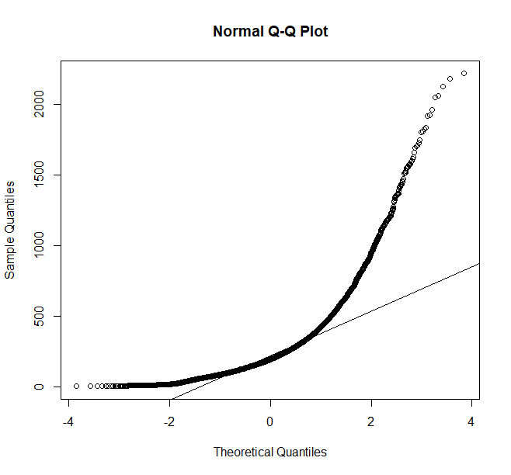
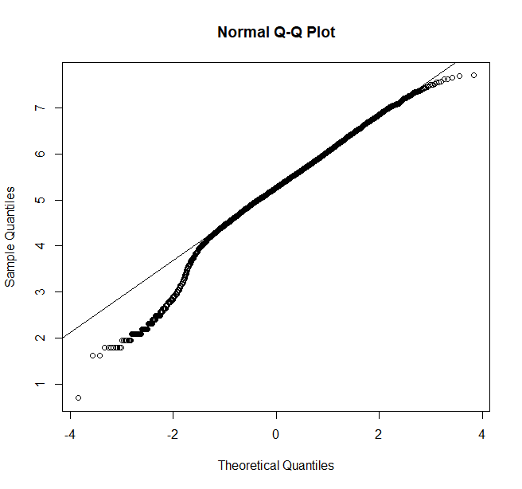
36
연속형 변수 검정
연구 목적 및 방법
참여 고객 Data
마지막 연락 시 지속시간(Duration)에 대한
로그변환 전후 Q-Q plot
데이터 전처리
Ⅲ
데이터셋 분리
&
최종 변수 선택
로그변환
모형 구축
&
모형 평가
최종 결론

Slide 39
37
연속형 변수 검정
연구 목적 및 방법
참여 고객 Data
데이터 전처리
평균 연간 잔고(Balance)에 대해 잠재 고객과 마찬가지로 절댓값 변환 후
Ⅲ
데이터셋 분리
&
최종 변수 선택
로그 변환(Balance0), 제곱근 변환(Balance1), 역변환(Balance2)
모형 구축
&
모형 평가
실시 후 로지스틱 회귀 모형을 구축해
가장 영향력이 큰 변환으로 변수 변환을 실시
최종 결론

Slide 40
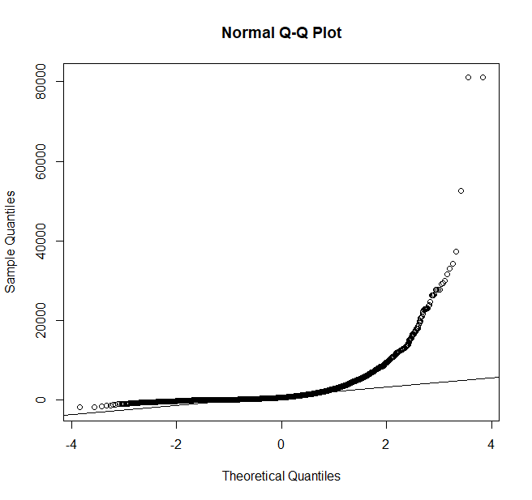
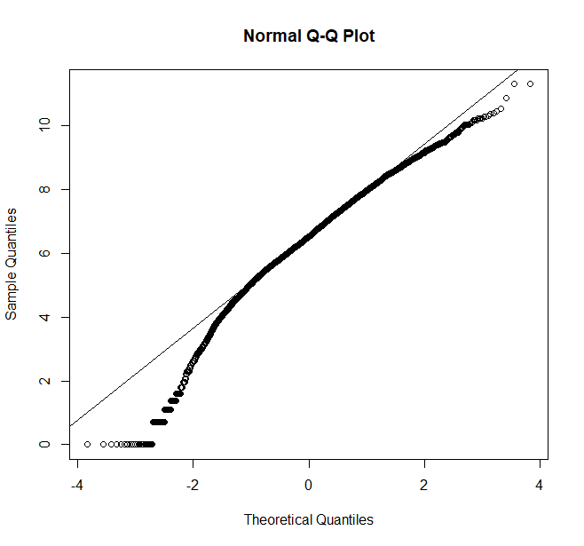
38
연속형 변수 검정
연구 목적 및 방법
참여 고객 Data
 | Estimate | Std. Error | Z value | p-value
(Intercept) | -2.707 | 0.3013 | -8.984 | <0.001
balance | 0.000048 | 0.00003 | 1.633 | 0.1026
balance0 | 0.2671 | 0.07026 | 3.802 | <0.001
balance1 | -0.01029 | -0.006667 | -1.544 | 0.1226
balance2 | 1.909 | 0.5495 | 3.474 | <0.001
데이터 전처리
Ⅲ
데이터셋 분리
&
최종 변수 선택
모형 구축
&
모형 평가
로그변환
절댓값 변환 후
로그 변환이 가장 영향력 있음
최종 결론

Slide 41
39
종속 변수 불균형 처리
연구 목적 및 방법
참여 고객 Data
데이터 전처리
종속 변수 비율
Ⅲ
데이터셋 분리
&
최종 변수 선택
No
5,965명
Yes
1,787명
No 범주에 3.33
Yes 범주에 1
모형 구축
&
모형 평가
가중치 변수 생성
30%
Sampling
100%
사용
최종 결론

Slide 42
40
최종 선택된 변수
연구 목적 및 방법
참여 고객 Data
age | 나이대로 범주화
job | 표준직업분류 참고해서 재범주화
marry(marital) | marital 재범주화 후 사용
university(education) | education 재범주화 후 사용
default | 그대로 사용
balance | 절댓값 이후 로그 변환 변수 사용
housing | 그대로 사용
loan | 그대로 사용
month | 그대로 사용
duration | 로그변환 후 사용
campaign | 그대로 사용
pdays | 그대로 사용
previous | 그대로 사용
poutcome | 그대로 사용
age | 나이대로 범주화
데이터 전처리
Ⅲ
데이터셋 분리
&
최종 변수 선택
모형 구축
&
모형 평가
최종 결론

Slide 43
41
잠재 고객 모형 구축
연구 목적 및 방법
 | Df | Chisq | p-value
(Intercept) | 1 | 1736.4185 | <0.001
age | 5 | 73.5681 | <0.001
job | 6 | 27.0275 | <0.001
marital | 2 | 12.6239 | 0.0018
default | 1 | 9.8384 | 0.0017
balance | 1 | 24.8356 | <0.001
housing | 1 | 116.9575 | <0.001
loan | 1 | 39.9047 | <0.001
month | 11 | 769.1324 | <0.001
duration | 1 | 2312.3831 | <0.001
campaign | 1 | 44.9207 | <0.001
데이터 전처리
기존 선택 변수 중
education Pvalue 0.0648
데이터셋 분리
&
최종 변수 선택
education 변수 제외10개 변수 선택
Ⅳ
모형 구축
&
모형 평가
최종 결론

Slide 44
42
잠재 고객 다중 공선성
연구 목적 및 방법
독립변수 | VIF값
age | 2.3230
job | 1.7785
marital | 1.4867
default | 1.0452
balance | 1.1009
housing | 1.4511
loan | 1.0927
month | 2.3921
duration | 1.2551
campaign | 1.0964
데이터 전처리
데이터셋 분리
&
최종 변수 선택
5 이상의 분산 팽창 지수 존재 x
독립 변수 사이 다중공선성 x
Ⅳ
모형 구축
&
모형 평가
최종 결론

Slide 45
43
참여 고객 모형 구축
연구 목적 및 방법
 | Df | Chisq | p-value
(Intercept) | 1 | 451.3306 | <0.001
age | 5 | 22.1191 | <0.001
job | 6 | 29.3775 | <0.001
university | 1 | 24.7646 | <0.001
balance | 1 | 4.3089 | 0.0379
housing | 1 | 44.5761 | <0.001
month | 11 | 182.7999 | <0.001
duration | 1 | 500.3138 | <0.001
pdays | 1 | 5.2730 | 0.0217
poutcome | 2 | 495.4838 | <0.001
기존 선택 변수 중
marry Pvalue 0.561
default Pvalue 0.357
loan Pvalue 0.807
campaign Pvalue 0.063
previous Pvalue 0.454
데이터 전처리
데이터셋 분리
&
최종 변수 선택
Ⅳ
모형 구축
&
모형 평가
5개 변수 제외
9개 변수 선택
최종 결론

Slide 46
44
참여 고객 다중 공선성
연구 목적 및 방법
독립변수 | VIF값
age | 1.682572
job | 2.967001
university | 1.867179
balance | 1.079601
housing | 1.489759
month | 1.633015
duration | 1.162394
pdays | 1.337298
poutcome | 1.192802
데이터 전처리
데이터셋 분리
&
최종 변수 선택
5 이상의 분산 팽창 지수 존재 x
독립 변수 사이 다중공선성 x
Ⅳ
모형 구축
&
모형 평가
최종 결론

Slide 47
45
잠재 고객 십분위 분석
연구 목적 및 방법
Training Data
Decile | prospects | Predicted Probability | Percent y
0 | 441 | 0.7670 | 0.9615
1 | 441 | 0.5153 | 0.9025
2 | 441 | 0.3474 | 0.8345
3 | 441 | 0.2314 | 0.7732
4 | 442 | 0.1451 | 0.6372
5 | 441 | 0.0832 | 0.4548
6 | 441 | 0.0406 | 0.2721
7 | 441 | 0.0192 | 0.1134
8 | 441 | 0.0078 | 0.0590
9 | 441 | 0.002 | 0.0091
Total | 4,411 | 0.2159 | 0.5017
데이터 전처리
0분위 9분위 확률 차이
약 106배
데이터셋 분리
&
최종 변수 선택
Ⅳ
모형 적합도 높음
모형 구축
&
모형 평가
최종 결론

Slide 48
46
잠재 고객 십분위 분석
연구 목적 및 방법
Test Data
Decile | prospects | Predicted Probability | Percent y
0 | 189 | 0.7732 | 0.9735
1 | 189 | 0.5182 | 0.8995
2 | 189 | 0.3512 | 0.8889
3 | 189 | 0.2328 | 0.7884
4 | 190 | 0.1448 | 0.5895
5 | 189 | 0.0827 | 0.4497
6 | 189 | 0.0418 | 0.2116
7 | 189 | 0.0201 | 0.1058
8 | 189 | 0.0082 | 0.0370
9 | 189 | 0.0015 | 0.0159
Total | 1,891 | 0.2174 | 0.4960
데이터 전처리
0분위 9분위 확률 차이
약 61.3배
데이터셋 분리
&
최종 변수 선택
Ⅳ
모형 구축
&
모형 평가
적합도 비교
Train > Test
최종 결론

Slide 49
47
참여 고객 십분위 분석
연구 목적 및 방법
Training Data
Decile | prospects | Predicted Probability | Percent y
0 | 250 | 0.91068 | 0.952
1 | 250 | 0.76845 | 0.904
2 | 250 | 0.60316 | 0.836
3 | 250 | 0.41392 | 0.748
4 | 251 | 0.27754 | 0.5976
5 | 250 | 0.16742 | 0.456
6 | 250 | 0.09429 | 0.208
7 | 250 | 0.0538 | 0.132
8 | 250 | 0.02719 | 0.044
9 | 250 | 0.00826 | 0.012
Total | 2,501 | 0.33245 | 0.489
데이터 전처리
0분위 9분위 확률 차이
약 793.3배
데이터셋 분리
&
최종 변수 선택
Ⅳ
모형 적합도 높음
모형 구축
&
모형 평가
최종 결론

Slide 50
48
참여 고객 십분위 분석
연구 목적 및 방법
Test Data
Decile | prospects | Predicted Probability | Percent y
0 | 107 | 0.9272 | 0.9907
1 | 108 | 0.8119 | 0.8704
2 | 107 | 0.6513 | 0.7944
3 | 107 | 0.4798 | 0.7570
4 | 108 | 0.3180 | 0.7685
5 | 107 | 0.2054 | 0.5327
6 | 107 | 0.1214 | 0.2804
7 | 107 | 0.0624 | 0.1869
8 | 108 | 0.0283 | 0.0648
9 | 107 | 0.0089 | 0.0094
Total | 1,073 | 0.3615 | 0.5256
데이터 전처리
0분위 9분위 확률 차이
약 106배
데이터셋 분리
&
최종 변수 선택
Ⅳ
모형 구축
&
모형 평가
적합도 비교
Train > Test
최종 결론

Slide 51
49
잠재 고객 분류 결과표
연구 목적 및 방법
Train 정확도
63.95%
Test | 실제값
예측값 |  | no | yes
 | no | 939 | 659
 | yes | 14 | 279
데이터 전처리
Test 정확도
64.41%
데이터셋 분리
&
최종 변수 선택
Ⅳ
정확도 비교
모형 구축
&
모형 평가
Train < Test
최종 결론

Slide 52
50
참여 고객 분류 결과표
연구 목적 및 방법
Train 정확도
75.13%
Test | 실제값
예측값 |  | no | yes
 | no | 465 | 245
 | yes | 44 | 319
데이터 전처리
Test 정확도
73.07%
데이터셋 분리
&
최종 변수 선택
Ⅳ
정확도 비교
모형 구축
&
모형 평가
Train > Test
최종 결론

Slide 53
51
잠재 고객 이익도표
연구 목적 및 방법
Decile | count | Predicted Probabilty percent | Percent y | count of y | Cum count of y | Cum count of y percent | Lift % | Cum lift %
0 | 441 | 76.70% | 96.15% | 423 | 423 | 19.16% | 490 | 564
1 | 441 | 51.53% | 90.25% | 397 | 820 | 37.14% | 217 | 353
2 | 441 | 34.74% | 83.45% | 368 | 1188 | 53.80% | 106 | 271
3 | 441 | 23.14% | 77.32% | 340 | 1528 | 69.20% | 67 | 220
4 | 442 | 14.51% | 63.72% | 281 | 1809 | 81.93% | 38 | 183
5 | 441 | 8.32% | 45.48% | 200 | 2009 | 90.99% | 36 | 159
6 | 441 | 4.06% | 27.21% | 120 | 2129 | 96.42% | 21 | 139
7 | 441 | 1.92% | 11.34% | 50 | 2179 | 98.69% | 7 | 122
8 | 441 | 0.78% | 5.90% | 26 | 2205 | 99.86% | 4 | 109
9 | 441 | 0.17% | 0.91% | 3 | 2208 | 100.00% | 4 | 100
Total | 4,411 | 21.59% | 50.17% | 2208
데이터 전처리
Lift%
2분위수 기준 106%
데이터셋 분리
&
최종 변수 선택
Ⅳ
모형 구축
&
모형 평가
Cum Lift%
4분위수 기준 183%
최종 결론

Slide 54
52
잠재 고객 이익도표 그래프
연구 목적 및 방법
데이터 전처리
누적 50% 기준
활성화 관측치
약 81.9% 발견
데이터셋 분리
&
최종 변수 선택
Ⅳ
모형 구축
&
모형 평가
모형 구축시
기존 보다
31.9% 더 발견
최종 결론

Slide 55
53
참여 고객 이익도표
연구 목적 및 방법
Decile | count | Predicted Probabilty percent | Percent y | count of y | Cum count of y | Cum count of y percent | Lift % | Cum lift %
0 | 189 | 77.32% | 97.35% | 183 | 183 | 19.64% | 353 | 372
1 | 189 | 51.82% | 89.95% | 169 | 352 | 37.77% | 254 | 303
2 | 189 | 35.12% | 88.89% | 168 | 520 | 55.79% | 158 | 255
3 | 189 | 23.28% | 78.84% | 149 | 669 | 71.78% | 95 | 215
4 | 190 | 14.48% | 58.95% | 111 | 780 | 83.69% | 57 | 183
5 | 189 | 8.27% | 44.97% | 85 | 865 | 92.81% | 35 | 158
6 | 189 | 4.18% | 21.16% | 39 | 904 | 97.00% | 22 | 139
7 | 189 | 2.01% | 10.58% | 19 | 923 | 99.03% | 14 | 123
8 | 189 | 0.82% | 3.70% | 7 | 930 | 99.79% | 7 | 110
9 | 189 | 0.15% | 1.59% | 2 | 932 | 100.00% | 2 | 100
Total | 1,891 | 21.74% | 49.60% | 932
데이터 전처리
Lift%
2분위수 기준 158%
데이터셋 분리
&
최종 변수 선택
Ⅳ
모형 구축
&
모형 평가
Cum Lift%
4분위수 기준 183%
최종 결론

Slide 56
54
참여 고객 이익도표 그래프
연구 목적 및 방법
데이터 전처리
누적 50% 기준
활성화 관측치
약 83.7% 발견
데이터셋 분리
&
최종 변수 선택
Ⅳ
모형 구축
&
모형 평가
모형 구축시
기존 보다
33.7% 더 발견
최종 결론

Slide 57
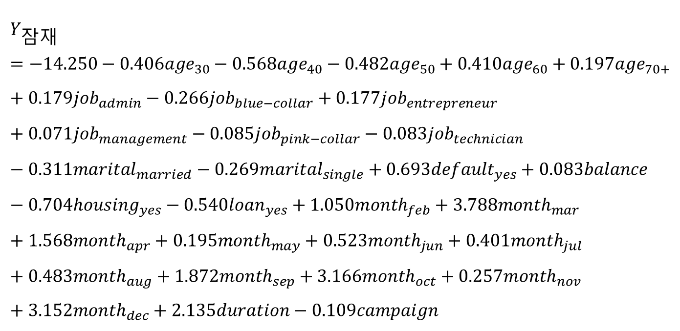
55
잠재 고객 모형 해석
연구 목적 및 방법
$$Y_{잠재} =−14.250−0.406{age}_{30}−0.568{age}_{40}−0.482{age}_{50}+0.410{age}_{60}+0.197{age}_{70+}+0.179{job}_{admin}−0.266{job}_{blue−collar}+0.177{job}_{entrepreneur}+0.071{job}_{management}−0.085{job}_{pink−collar}−0.083{job}_{technician}−0.311{marital}_{married}−0.269{marital}_{single}+0.693{default}_{yes}+0.083balance−0.704{housing}_{yes}−0.540{loan}_{yes}+1.050{month}_{feb}+3.788{month}_{mar}+1.568{month}_{apr}+0.195{month}_{may}+0.523{month}_{jun}+0.401{month}_{jul}+0.483{month}_{aug}+1.872{month}_{sep}+3.166{month}_{oct}+0.257{month}_{nov}+3.152{month}_{dec}+2.135duration−0.109campaign$$
데이터 전처리
데이터셋 분리
&
최종 변수 선택
Ⅳ
모형 구축
&
모형 평가
최종 결론

Slide 58
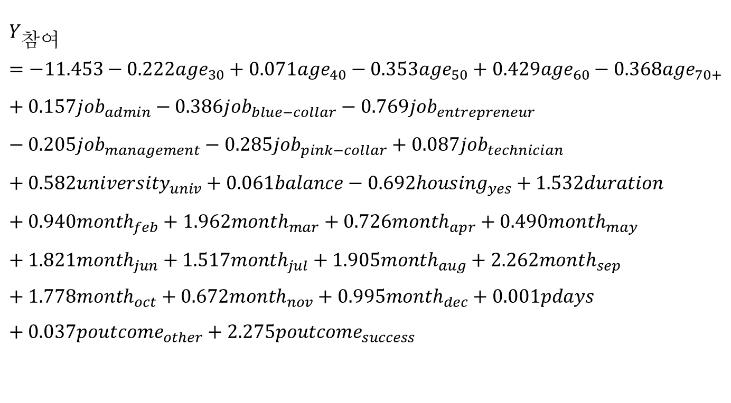
56
참여 고객 모형 해석
연구 목적 및 방법
$$Y_{참여}=−11.453−0.222{age}_{30}+0.071{age}_{40}−0.353{age}_{50}+0.429{age}_{60}−0.368{age}_{70+}+0.157{job}_{admin}−0.386{job}_{blue−collar}−0.769{job}_{entrepreneur}−0.205{job}_{management}−0.285{job}_{pink−collar}+0.087{job}_{technician}+0.582{university}_{univ}+0.061balance−0.692{housing}_{yes}+1.532duration+0.940{month}_{feb}+1.962{month}_{mar}+0.726{month}_{apr}+0.490{month}_{may}+1.821{month}_{jun}+1.517{month}_{jul}+1.905{month}_{aug}+2.262{month}_{sep}+1.778{month}_{oct}+0.672{month}_{nov}+0.995{month}_{dec}+0.001pdays+0.037{poutcome}_{other}+2.275{poutcome}_{success}$$
데이터 전처리
데이터셋 분리
&
최종 변수 선택
Ⅳ
모형 구축
&
모형 평가
최종 결론

Slide 59
57
잠재 고객 모형 해석
연구 목적 및 방법
기존 대비 예금 가입 가능성
연령대
직업
결혼 여부
채무 불이행 여부
로그 변환 잔고
집 담보, 개인 담보 여부
월
로그 변환 마지막 통화 시간
현재 캠페인 연락 횟수
60, 70대 > 20대 > 30, 40, 50대
blue-collar < 나머지 직업
이혼 & 사별 > 결혼, 싱글
채무 불이행 > 채무 이행 but 리스크 큼
변환 잔고 단위 1 증가시 가입 가능성 1.1배
담보 없음 > 담보 존재
3, 10, 12, 9, 4월 순으로 가능성 높음
단위 1 증가시 가입 가능성 8.46배
1회 증가시 가입 가능성 0.9배
데이터 전처리
데이터셋 분리
&
최종 변수 선택
모형 구축
&
모형 평가
Ⅴ
최종 결론

Slide 60
58
참여 고객 모형 해석
연구 목적 및 방법
기존 대비 예금 가입 가능성
연령대
직업
대학 여부
로그 변환 잔고
집 담보
월
이전 캠페인 경과일
이전 캠페인 결과
60대 > 20, 30, 40대 , 70대 이상 > 30, 40, 50대
blue-collar, entrepreneur < 나머지 직업
대학 이상 학력 > 대학 미만 학력
변환 잔고 단위 1 증가시 가입 가능성 1.06배
담보 없음 > 담보 존재
9, 3, 6, 10, 7월 순으로 가능성 높음
100증가 기준 가입 가능성 1.1배
성공(9.72배) > other, failure
데이터 전처리
데이터셋 분리
&
최종 변수 선택
모형 구축
&
모형 평가
Ⅴ
최종 결론

Slide 61
59
모형 별 변수 선택 요약
연구 목적 및 방법
공통 변수 | 잠재 고객만 | 참여 고객만
연령대 직업 로그변환 잔고 집 담보 여부 월 | 결혼 여부 채무 불이행 여부 개인 담보 여부 로그 변환 마지막 통화 시간 현재 캠페인 연락 횟수 | 이전 캠페인 경과일 이전 캠페인 결과 대학 여부
데이터 전처리
데이터셋 분리
&
최종 변수 선택
모형 구축
&
모형 평가
Ⅴ
최종 결론

Slide 62
60
향후 과제
연구 목적 및 방법
* 변수 특성 파악 및 전처리 시간 > 모형 구축 및 평가 시간
(은행 입장의 수익 구조 파악 후, 분석자 주관의 balance 로그 변환)
* 캠페인 마지막 연락 -> 캠페인 기간 중 모든 연락 변수 필요성
(캠페인 전체에 초점 맞춘 효율성 기반 분석 수행 가능)
데이터 전처리
데이터셋 분리
&
최종 변수 선택
모형 구축
&
모형 평가
Ⅴ
최종 결론

Slide 63
DATA MINING
Thank You
ANY QUESTION

